Slide 1
СОЗДАНИЕ ИННОВАЦИОННЫХ ТЕРРИТОРИАЛЬНЫХ КЛАСТЕРОВ В ЛЕСНОМ ХОЗЯЙСТВЕ РОССИИ Шифр проекта - «ДОМ ЛЕСНИКА»
Международный центр электронного развития МГУЛ

Slide 2
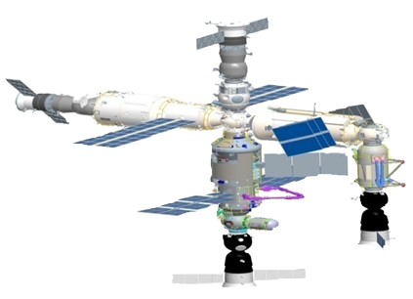
ИННОВАЦИОННЫЙ ТЕРРИТОРИАЛЬНЫЙ КЛАСТЕР - договорная форма кооперации университета и организаций, обеспечивающих и осуществляющих целенаправленную деятельность по разработке, производству и продвижению высокотехнологичной продукции на внутренние и внешние рынки (ПРОТОКОЛ заседания Межведомственной комиссии по технологическому развитию президиума Совета при Президенте РФ по модернизации экономики и инновационному развитию России от 04 апреля 2013 г. № 13-АК)

Slide 3
Цель и задачи создания ИТК
Цель создания – развитие инновационной деятельности университета в сфере лесного хозяйства и предприятий, входящих в инновационно-технологический кластер.
Задачи международного уровня :
1. Маркетинг и коммерциализация критических технологий в лесном комплексе. Подготовка программы по развитию «двойных технологий» и внедрению результатов космической деятельности в лесной комплекс ,
2. Создание закрытых паевых инвестиционных фондов недвижимости (ЗПИФ) с международным участием в лесном хозяйстве.
Концепция создания многофункционального парка на территории промышленного округа
2

Slide 4
3. Формирование предложений по переработке древесных отходов после лесных пожаров . Использование разработок Федерального космического агентства по автономной энергетике. 4. Разработка комплексной программы переработки древесных отходов в Московской области, участие в формировании рынка экосистемных услуг в Московской области , 5. Формирование предложений по утилизации твердых отходов на основе современных экологических технологий с выработкой тепловой и электрической энергии. Подготовка кадров по направлению «Экологический менеджмент» совместно с ОАО «НПП «Квант» Федерального космического агентства.

Slide 5
7. Формирование малоэтажной застройки около г. Красноармейска для нужд жителей Московской области и сотрудников Роскосмоса (между городом Красноармейск и ЦКАД). . 8. Размещение парковок грузового автотранспорта Москвы и Московской области на ЦКАД, складов временного хранения и сопутствующего сервиса на ЦКАД, автостоянки между МГУЛ и районом Леонидовка г.Мытищи, гостиниц на ЦКАД и в г. Мытищи (2-я Институтская улица).
6. Формирование земельного кадастра Московской области на основе ГИС, ДЗЗ и ГЛОНАСС.

Slide 6
9. Повышение качества жизни населения посредством реализации принципов устойчивого развития. Использование рекреационных возможностей леса ( между г. Красноармейском и ЦКАД) для размещения объектов туризма и здравоохранения. Подготовка предложений по использованию лесных ресурсов для производства лекарств и биодобавок. 10. Создание частных детских садов в Московской области и торговой сети по детским товарам в Московской области. Создание интернет-магазина детских товаров для г. Мытищи. 11. Создание системы непрерывной подготовки кадров по направлению «Инноватика», «Системный анализ и управление экосистемными услугами», «Управление IT-проектами в экологических проектах» и «Экономическая безопасность лесного хозяйства» в МГУЛ.

Slide 7
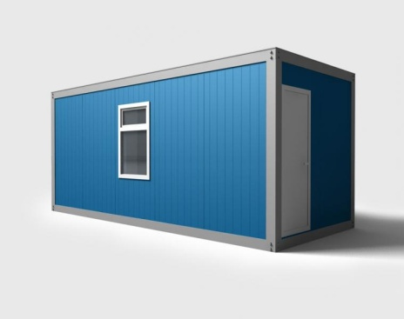
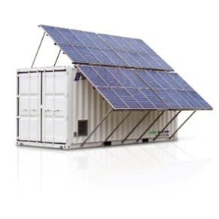
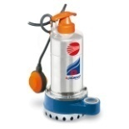
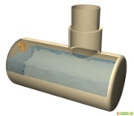
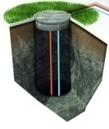
Развитие технопарка МГУЛ предполагает создание региональной системы видео- и ИК -мониторинга лесных ресурсов и лесных пожаров по методике МГУЛ и ОАО «НПП «Квант»
Вышка для антенной связи и мониторинга лесных ресурсов на основе Wi-Fi-видеокамеры с мобильным источником энергопитания
Получение сигнала о потенциальных
Получение сигнала о месте возгорания
пожароопасных участках
Активизация противопожарного устройства
Блок управления
Блок питания
Орошающая сеть
ЭЛЕКТРОПИТАНИЕ
Движение воды по шлангам
СОЛНЕЧНАЯ
УСТАНОВКА
Циркулярный
насос
Движение воды по шлангам
ветряная электростанция
ЕМКОСТЬ С ВОДОЙ
подземная
Циркулярный
насос (малый)
Процесс заполнение ёмкостей
Термоэлектрический генератор
Процесс поднятия воды из скважины
И / ИЛИ
Скважина для воды
ВОДОНАПОРНАЯ
БАШНЯ
АЛЬТЕРНАТИВНЫЕ ИСТОЧНИКИ ТОКА

Slide 8
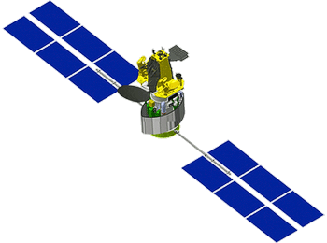
Система регионального видео- и ИК-мониторинга лесных ресурсов и лесных пожаров может быть сформирована с использованием информационно-спутниковых систем «Экспресс»
Вышка для антенной связи и мониторинга лесных ресурсов на основе Wi-Fi-видеокамеры с мобильным источником энергопитания
Получение сигнала о месте возгорания
Активизация противопожарного устройства
Блок управления
Блок питания
ЭЛЕКТРОПИТАНИЕ
Движение воды по шлангам
СОЛНЕЧНАЯ
УСТАНОВКА
Циркулярный
насос
Движение воды по шлангам
ветряная электростанция
ЕМКОСТЬ С ВОДОЙ
подземная
Циркулярный
насос (малый)
Процесс заполнение ёмкостей
Термоэлектрический генератор
Процесс поднятия воды из скважины
И / ИЛИ
Скважина для воды
ВОДОНАПОРНАЯ
БАШНЯ
АЛЬТЕРНАТИВНЫЕ ИСТОЧНИКИ ТОКА

Slide 9
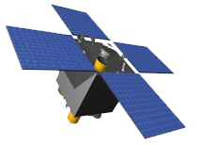
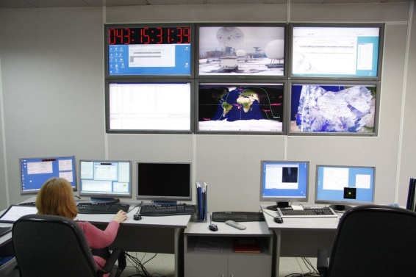
G2B
Государственная программа ГП РЛХ 2013-2020 годы
МГУЛ – региональный центр приёма и обработки информации о лесах и лесных пожарах в Московской области с РС МКС и региональной системы видео- и ИК -мониторинга

Slide 10
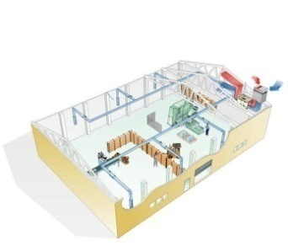
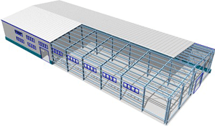
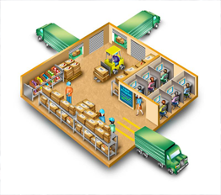
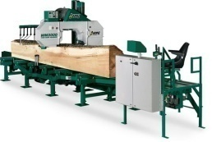
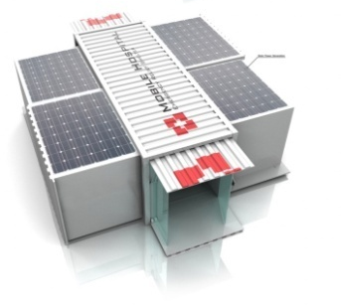
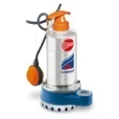
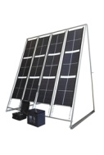
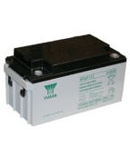
Схема использования базовой технологии безотходной переработки древесины и ТБО с использованием автономной энергетики в домах лесника
Погрузочная площадка
Склад отходов древесины
Блок сушки древесины и упаковки
Блок обработки древесины
БА
ТЭГ(п)
Циркулярный насос
ТЭГ(в)
Блок для персонала
МАГАЗИН
Скважина для воды
ветряная электростанция
обозначения
ТЭГ(п) – Термогенератор с воздушным охлаждением (W-10-15Вт)
ТЭГ(в) – Термогенератор с водяным охлаждением (W-1Квт)
БА – Блок автоматики и стабилизации напряжения
Фотоэлектрический преобразователь
Аккумуляторная батарея

Slide 11
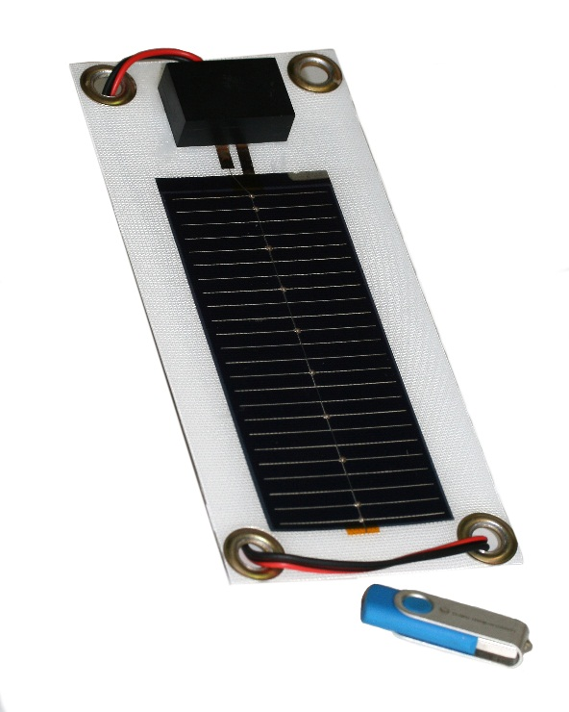
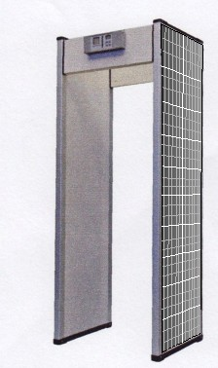
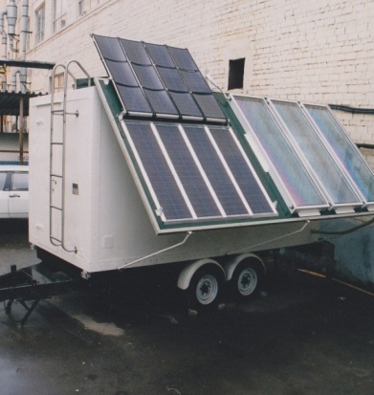
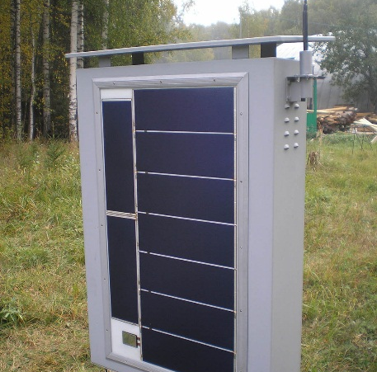
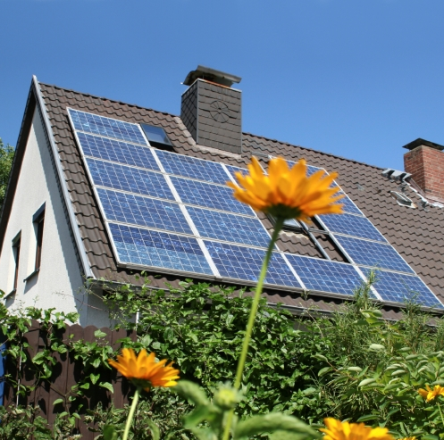
СТАЦИОНАРНЫЕ НАНОЭЛЕКТРИЧЕСКИЕ СИСТЕМЫ ДЛЯ ДОМОВ ЛЕСНИКА
Стационарные фотоэлектрические системы являются самыми распространенными системами, преобразующими солнечную энергию в электрическую.

Slide 12
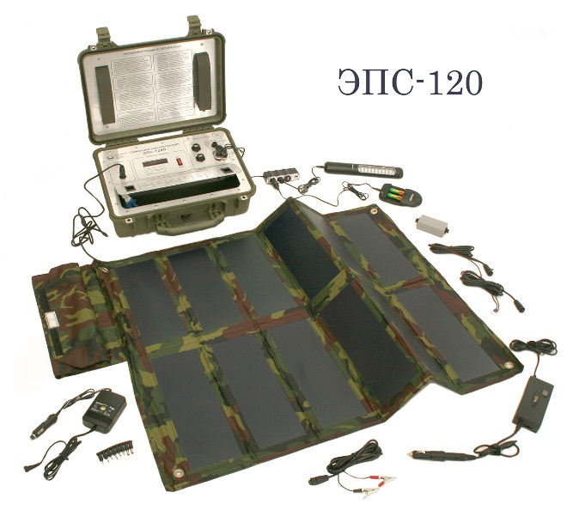
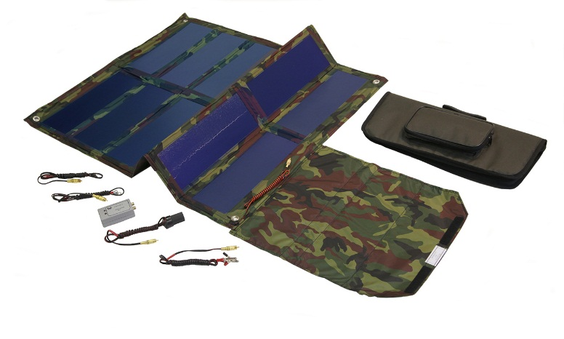
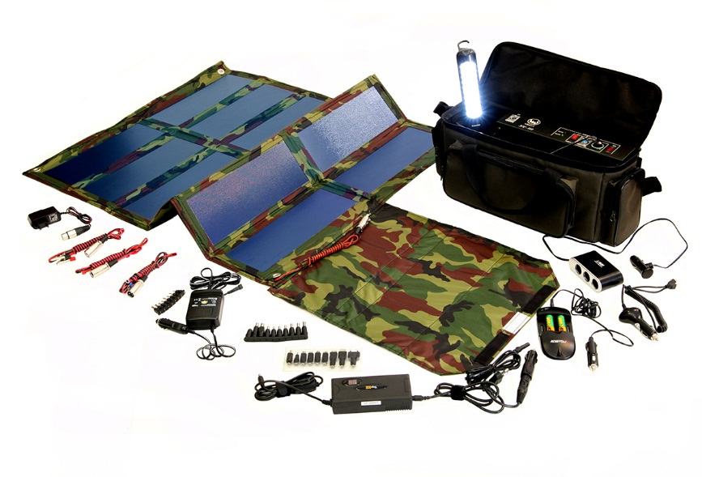
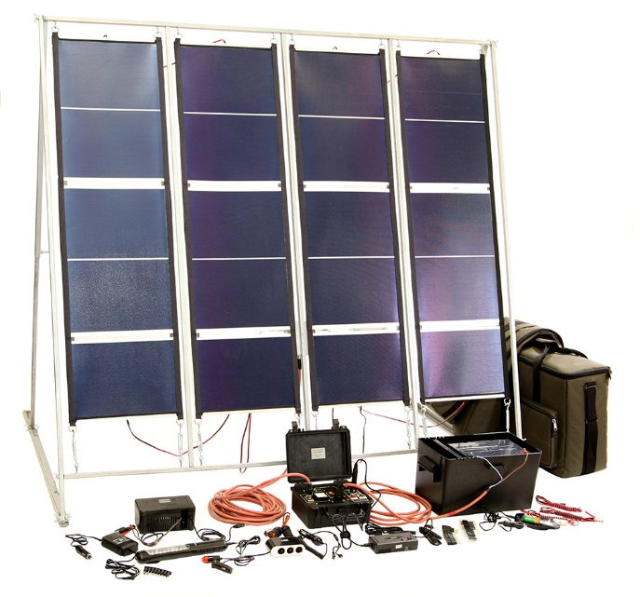
МОБИЛЬНЫЕ НАНОЭЛЕКТРИЧЕСКИЕ СИСТЕМЫ ДЛЯ ДОМОВ ЛЕСНИКА

Slide 13
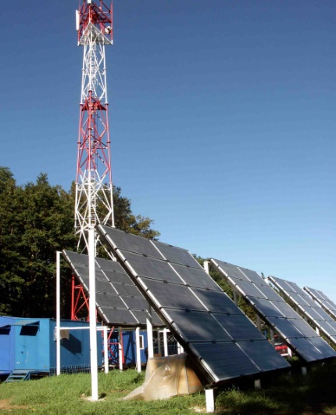
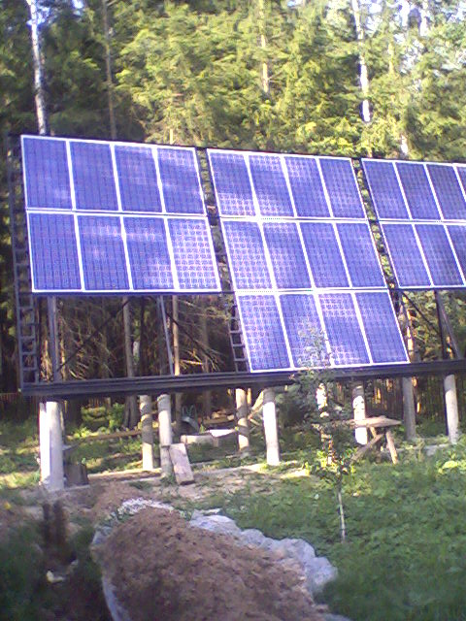
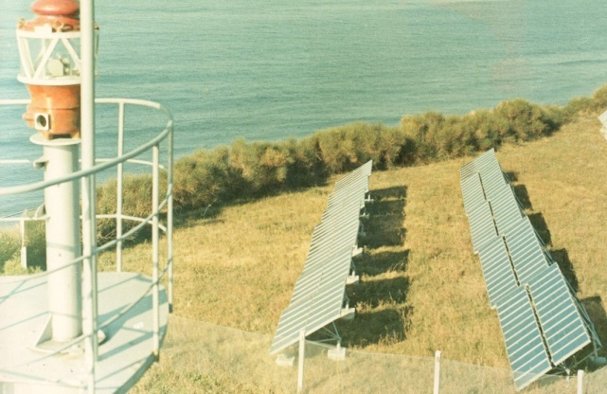
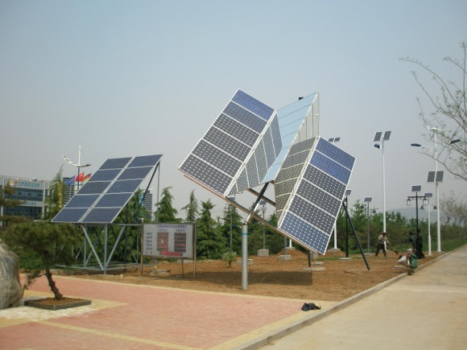
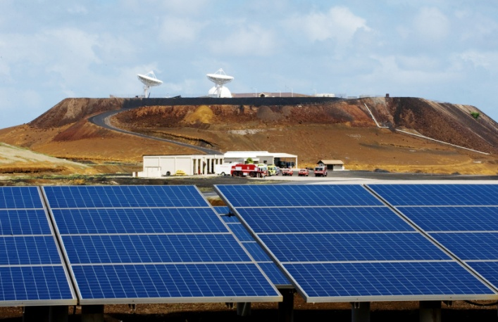
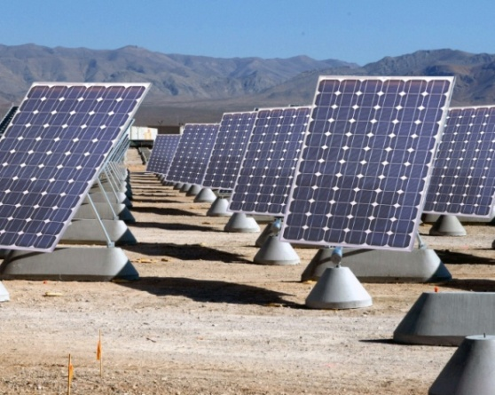
Примеры наноэлектрических станций большой мощности и ФЭС на стационарных, не обслуживаемых, объектах (1-5 МВТ)

Slide 14
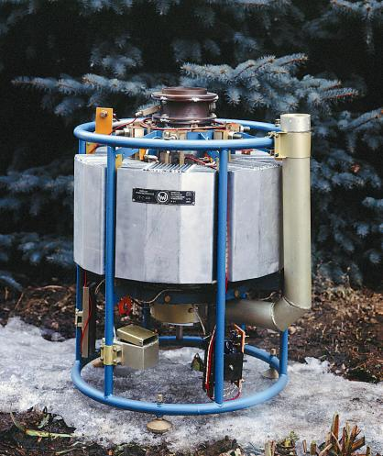
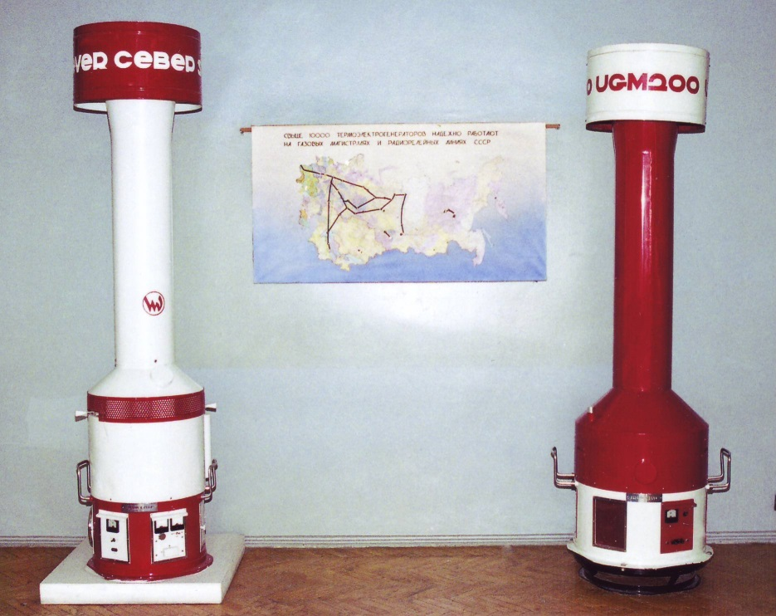
ТЕРМОЭЛЕКТРИЧЕСКИЕ ГЕНЕРАТОРЫ И СИСТЕМЫ ДЛЯ ДОМОВ ЛЕСНИКА
Пример ТЭГ
Мощность 600 Вт для питания автономной телекоммуникационной станции.
Автономные источники питания
на основе термоэлектрических генераторов ГТГ-150

Slide 15
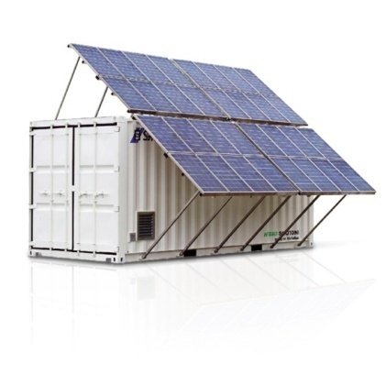
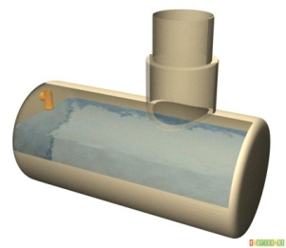
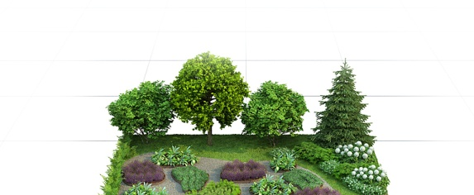
Схема использования ТЭГ в составе комбинированной установки
для переработки древесных отходов
Термоэлектрический генератор
ТЭГ
СОЛНЕЧНАЯ УСТАНОВКА
В комплексе:
Инвертор с зарядным устройством
Системная панель инвертора
Аккумуляторы герметичные, полностью необслуживаемые
Автомат постоянного тока
И / ИЛИ
Водонапорная
башня
ветряная электростанция
И / ИЛИ
ГАЗ
ЕМКОСТЬ С ВОДОЙ
Rh
Циркулярный насос (малый)
Циркулярный насос
Скважина для воды
Шланги водяные
СИСТЕМА ПОЖАРОТУШЕНИЯ, ПРИНЦИП РАБОТЫ
Из скважины с помощью циркулярного насоса (который работает от ТЭГ или Солнечной установки) поступает вода в специализированную емкость (емкость для воды подземная или емкость для воды «Водонапорная башня») далее из водяной емкости (с помощью циркулярного насоса (малый) или самотеком) по водяным шлангам распространяется по периметру и орошает места сельского хозяйства.
ОАО «НПП «Квант»

Slide 16
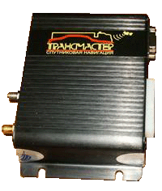
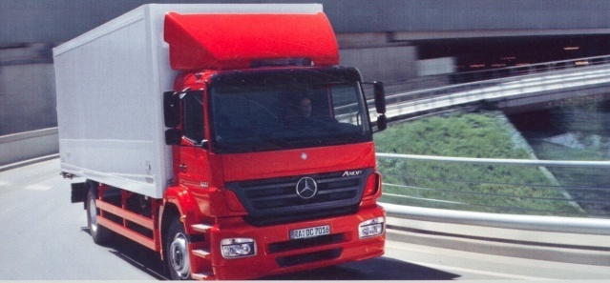
Принцип работы системы мониторинга транспортными средств при проведении лесохозяйственных работ
КНС ГЛОНАСС, GPS
Диспетчерский
центр
По сигналам спутников определяется:
местоположение
скорость
направление движения
Кроме того определяется состояние подключенных датчиков
Телематический модуль
Мониторинг
Определение местоположения, состояния транспортного средства, перевозимого груза. Отображение информации на электронной карте
Контроль
Автоматизированный контроль выполнения маршрута, расписания движения
Оперативное управление
Передача оперативной информации, команд
Формирование маршрутного задания
Формирование и контроль выполнения расписания движения маршрутов
Анализ параметров движения по маршруту
Формирование и предоставление статистических данных, специализированных отчетов

Slide 17
СПАСИБО ЗА ВНИМАНИЕ

